Slide 1
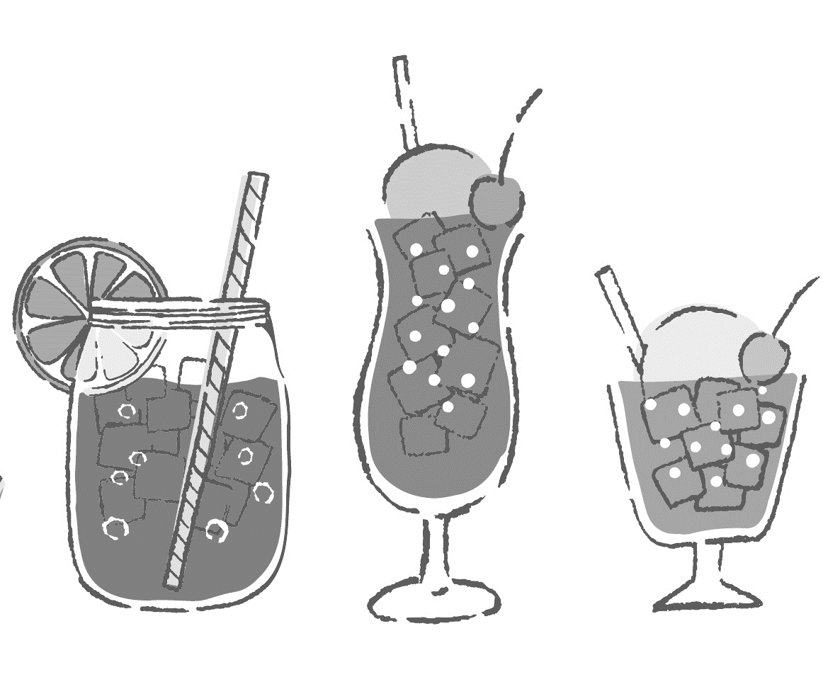
夏季休業日のお知らせ
平素は格別のご愛顧を賜り、厚く御礼申し上げます。
夏季休業について以下のとおりご案内申し上げます。
ご繁忙の折柄、何かとご迷惑をお掛けすることと存じますが、
何卒ご了承くださいますようお願い申し上げます。
【休業期間】00月00日（■）～00月00日（■）
日 | 月 | 火 | 水 | 木 | 金 | 土
30 | 31 | 1 | 2 | 3 | 4 | 5
6 | 7 | 8 | 9 | 10 | 11 | 12
13 | 14 | 15 | 16 | 17 | 18 | 19
※ 00月00日（■）より通常営業をいたします。
○○○○○株式会社
〒000-0000 東京都○○区
○○○○
TEL：○○-○○○○-○○○○
FAX：○○-○○○○-○○○○
http://
Notes:
20120731作成

